Slide 1
HTML5 拖拽API

Slide 2
课程回顾
音频与视频的基本格式如何书写
视频与音频格式在各大浏览器的支持情况如何
音/视频的常用属性及方法有哪些

Slide 3
本章目标
  能够说出HTML5拖拽效果的实现方法与原理
  掌握dataTransfer对象的方法及常用属性
  根据所学的拖拽属性及方法实现图像或文本的拖放

Slide 4
内容概要
JS原生拖拽与HTML5拖拽的区别
draggable 属性
拖拽对象事件
目标区事件
dataTransfer对象的属性及方法

Slide 5
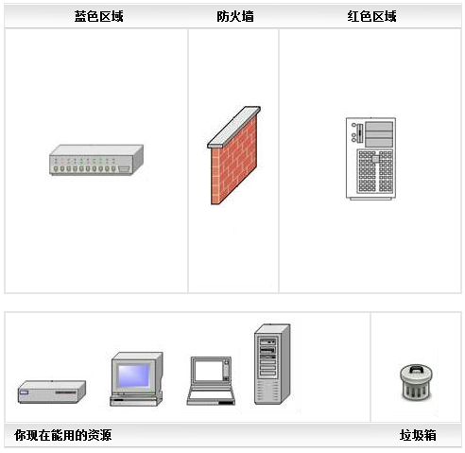
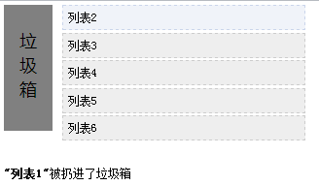

效果展示
拖动效果展示
链接
Notes:
打开页面进行效果的展示：我在蓝色区域上按住鼠标可在灰色区域上进行任意的拖动
今天我们的主要任务就是要完成这个效果

Slide 6
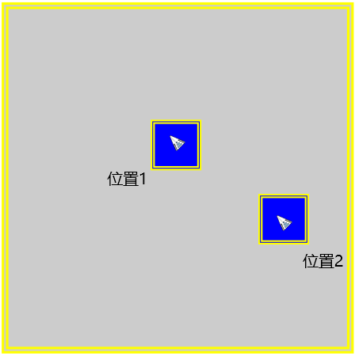
效果回顾
  JS 原生的拖拽
  思考在用 JS 原生写拖拽效果的时候是如何实现的？
  并且用到了哪些事件？
  onmousedown
  onmousemove
  onmouseup
Notes:
在HTML4及以前的版本中，如果需要实现一个元素的拖放效果，需要结合该元素的onmousedown、onmousemove、onmouseup等多个事件来共同完成。
最早在网页中引入JavaScript拖放功能的是IE4.当时，网页中只有两种对象可以拖放：图像和某些文本。拖动图像时，把鼠标放在图像上，按住鼠标不放就可以拖动它。拖动文本时，要先选中文本，然后可以像拖动图像一样拖动被选中的文本。在IE4中，唯一有效的放置目标是文本框。到了IE5，拖放功能得到扩展，添加了新的事件，而且几乎网页中的任何元素都可以作为放置目标。IE5.5更进一步，让网页中的任何元素都可以拖放。（IE6同样也支持这些功能）W3C将Microsoft的拖放实现纳入了HTML5规范。

Slide 7
效果回顾
  原生 JS 拖拽效果的缺点
  1. 代码相对复杂与冗余
  2. 仅限于在浏览器内的元素间拖放
  3. 不能实现跨页面的拖放
Notes:
HTML5提供专门的拖拽与拖放的API
只要将元素的“draggable”属性设置为“true”即可实现元素的拖放功能。

Slide 8
HTML5 拖拽优势及支持
  与 JS 原生相比 HTML5 拖拽的优势
  1. HTML5 提供专门的拖拽与播放的 API
  draggable
true
  2. 触发多个事件，可控制鼠标的形状与移动时的效果。
  浏览器支持
Internet Explorer 9、Firefox、Opera 12、Chrome 以及 Safari 5 支持拖放。
注：在 Safari 5.1.2 中不支持拖放。
Notes:
实现起来比较简单
通过调用这些事件，更加准确、及时地反应元素从拖动到放下这一过程中的各种状态与数据值。

Slide 9
创建拖拽对象
  draggable 属性
  通过 draggable 告诉浏览器哪些元素需要实现拖拽功能。
  有三个可选值：
  true： 元素可以被拖拽
  false：元素不能被拖拽
  auto：浏览器自己判断元素是否能被拖拽 ( 默认 )
Notes:
我们可以通过draggable属性告诉浏览器，哪些元素需要实现拖拽功能。draggable有三个值：true：元素可以被拖拽；false：元素不能被拖拽；auto：浏览器自己判断元素是否能被拖拽。
系统默认值是auto，但auto情况下浏览器对不同元素拖拽功能的支持是不一样，如：支持img对象，不支持div对象。所以，如果需要拖拽一个元素，最好还是把draggale设置为true。下面我们看一个例子：

Slide 10
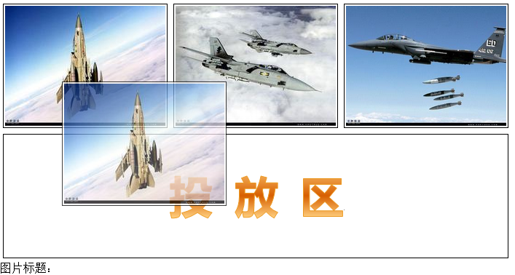
创建拖拽对象
效果如图：
链接

Slide 11
处理拖拽事件
拖拽对象事件
dragstart：按下鼠标键并开始移动时触发
drag：在元素拖拽过程中持续触发
dragend：元素拖拽停止时触发
相似于
mousemove
上述三个事件的目标都是被拖动的元素。
Notes:
通过拖放事件，可以控制拖放相关的各个方面。其中最关键的地方在于确定哪里发生了拖放事件，有些事件是在被拖动的元素上触发的，而有些事件是在放置目标上触发的。
按下鼠标键并开始移动鼠标时，会在被拖放的元素上触发dragstart事件。拖动开始时，可以通ondragstart事件处理程序来运行JavaScript代码。
触发dragstart事件后，随即会触发drag事件，而且在元素被拖动期间会持续触发该事件。这个事件与mousemove事件相似，在鼠标移动过程中，mousemove事件也会持续发生。当拖动停止时（无论是把元素放到了有效的放置目标，还是放到了无效的放置目标上），会触发dragend事件。

Slide 12
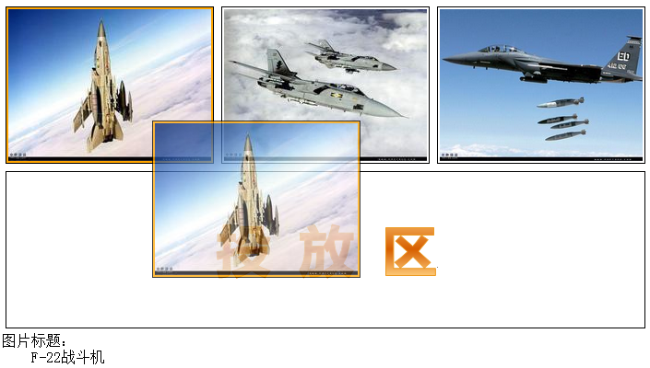

处理拖拽事件
尝试实现效果
鼠标按下并移动时，当前被拖图片背景色为黄色，目标区域显示该被拖动图片的title标题，松开即恢复起始状态
链接

Slide 13



处理拖拽事件
代码实现
ondragstart
设置被拖图片背景色
ondrag
将被拖图片的title显示到投放区中
ondragend
清空背景色回复原始状态
完成拖拽

Slide 14
处理拖拽事件
投放区（目标区）事件
当元素被拖动到一个有效的放置目标时，下列事件会依次发生：
dragenter：当拖拽对象进入投放区时触发
类似于 mouseover
dragover ：拖拽对象在投放区内移动时持续触发
dragleave：元素被拖出了投放区时触发
类似于 mouseout
drop ：拖拽对象投放在投放区时触发
上述三个事件的目标都是作为放置目标的元素。
Notes:
只要有元素被拖动到放置目标上，就会触发dragenter事件（类似于mouseover事件）。紧随其后的是dragover事件，而且在被拖动的元素还在放置目标的范围内移动时，就会持续触发该事件。如果元素被拖出了放置目标，dragover事件不在发生，但会触发dragleave事件（类似于mouseout事件）。如果元素被放到了放置目标中，则会触发drop事件而不是dragleave事件。

Slide 15
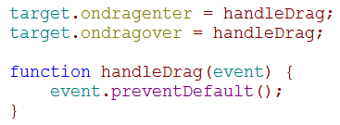
拖放事件流程
    成功拖拽事件流程
完成一次成功页面内元素拖拽的行为事件过程应该是：
dragstart
–>
dragenter
–>
dragover
–>
drop
–>
dragend
虽然所有元素都支持放置目标事件，但这些元素默认是不允许放置的。
重写 dragenter 和 dragover 事件的默认行为。
Notes:
在拖动元素经过某些无效放置目标时，可以看到一种特殊的光标（圆环中有一条反斜线），表示不能放置。虽然所有元素都支持放置目标事件，但这些元素默认是不允许放置。如果拖动元素经过不允许放置的元素，无论用户如何操作，都不会发生drop事件。不过，你可以把任何元素变成有效的放置目标，方法是重写dragenter和dragover事件的默认行为。1.当拖动链接等有默认事件的元素时，要在dragover事件中用e.preventDefault()阻止默认事件。否则drop事件不会触发

Slide 16
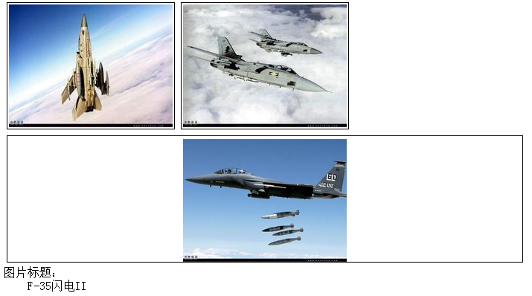
拖放效果实现
实现效果
实现图片的拖拽功能
链接

Slide 17
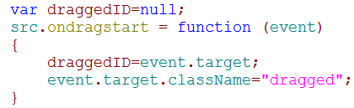

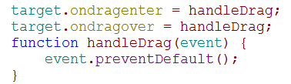
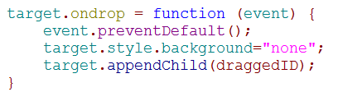
拖放效果实现
    代码实现

Slide 18
dataTransfer对象方法
    dataTransfer 对象的功能
    该对象专门用于携带拖放过程中的数据
    dataTransfer 对象常用方法
    setData ( 数据格式，数据 )
    将拖放元素中数据存入dataTransfer对象中
    getData ( 数据格式 )
    读取存入dataTransfer对象中的元素
    数据类型取值为“Text”或“URL”
Notes:
不难想象，getData（）可以取得由setData()保存的值。setData()方法的第一个参数，也是getData()方法唯一的一个参数，是一个字符串，表示保存的数据类型，取值为“text”或“url”。

Slide 19
dataTransfer对象方法
    例子：
    设置和接收文本数据
    设置和接收URL
    其它数据格式：
    text / plain
    text / url-list
    text / html
    text / xml
链接
Notes:
文本文字格式
HTML页面代码格式
XML字符格式
URL格式列表

Slide 20
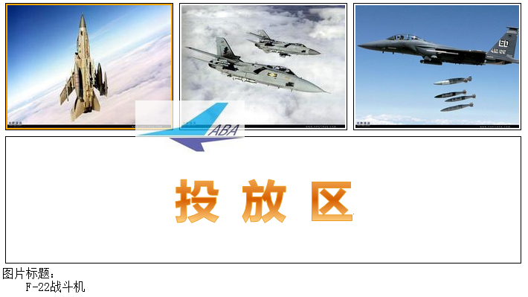

dataTransfer对象方法
    dataTransfer 对象常用方法
    setDragImage ( 图像元素图标，图标距指针X轴偏移值，Y轴偏移值 )
    指定一幅图像，当拖动发生时，显示在光标下方
    支持这个方法的浏览器有 Firefox 3.5+、Safari 4+和 Chrome

Slide 21


dataTransfer对象方法
    想想如何实现拖动时的鼠标图像呢？
    思考setDragImage应放在拖放流程的哪个事件里？
    dragstart 事件

Slide 22
dataTransfer对象属性
    常用属性
dropEffect
表示被拖动的元素能够执行哪种放置行为。
可能的值：
“none” : 不能把拖动的元素放在这里
“move”: 把拖动的元素移动到放置目标
“copy” : 把拖动的元素复制到放置目标
“link” : 放置目标会打开拖动的元素（有URL）

Slide 23

dataTransfer对象属性
effectAllowed
允许拖动元素的哪种dropEffect。
允许值：
“copyLink” : 允许值为 copy 和 link 的 dropEffect
“copyMove”: 允许值为 copy 和 move 的 dropEffect
“linkMove” : 允许值为 link和 move 的 dropEffect
“all” : 允许任意的 dropEffect

Slide 24
dataTransfer对象属性
    注意
    dropEffect属性搭配effectAllowed属性使用
    在ondragstart事件处理程序中设置effectAllowed属性
dropEffect 的每个可能值都会导致光标显示为不同的符号

Slide 25
dataTransfer对象属性
types
返回dragstart事件中设置的数据格式。
弹一弹看不同对象的types属性返回的是何种数据格式？
如一段文本，图像……
链接

Slide 26
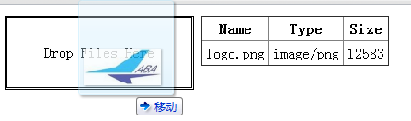
dataTransfer对象属性
files
返回被拖动的文件FileList清单（如果有）。
链接

Slide 27
课程总结
创建拖拽对象
  draggable=“true”
拖拽事件流程
dragstart
–>
dragenter
–>
dragover
–>
drop
–>
dragend
dataTransfer对象的常用方法
    setData ( 数据格式，数据 ) getData ( 数据格式，数据 )
    setDragImage ( 元素图标，距指针X轴偏移值，Y轴偏移值 )
dataTransfer对象的常用属性
    dropEffect 、effectAllowed 、types 、files

Slide 28
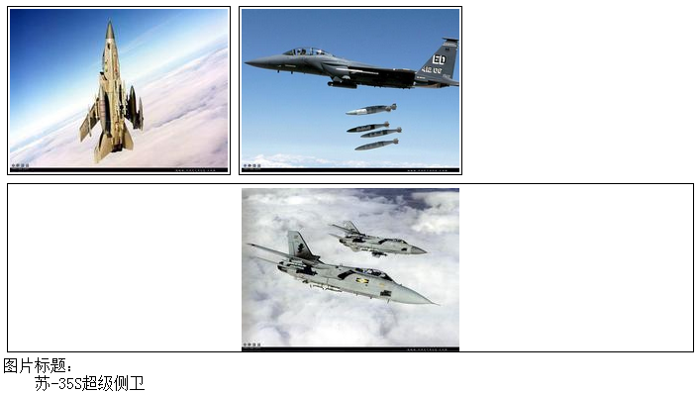
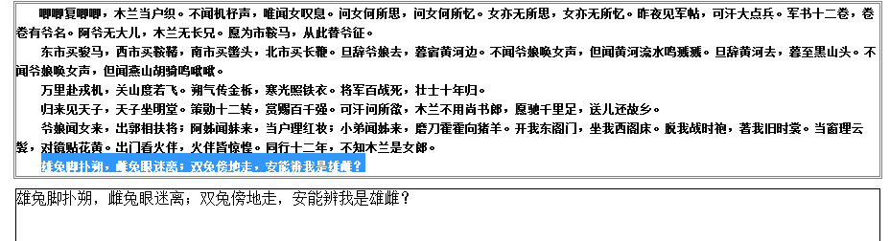
作业布置
1. 实现图像的拖拽
2. 实现文本段的拖拽
3. 查看文件类型属性列表
链接

Slide 29
谢 谢

